Slide 1
Многопоточное программирование
в Java
Владимир Поляков
vladimir.p.polyakov@gmail.com
https://github.com/drxaos-edu/lecture-java-concurrency

Slide 2
Зачем?
Задействуют все процессоры
Реализованы до появления многопроцессорных систем
Отзывчивый графический интерфейс
Нет простоя при ожидании ресурсов
Модель «поток на запрос»
Фоновые системные процессы

Slide 3
Многопоточность в Java
Поддержка потоков на уровне языка
Множество контекстов и счетчиков команд в едином пространстве памяти
Со всеми объектами можно работать из любого потока
Принципиальная неопределенность последовательности исполнения
Но язык предоставляет средства, чтобы этой неопределенности избежать

Slide 4

Запуск потока
Как создать поток:
class MyThread extends Thread {
public void run() { /* thread body */ }
}
MyThread mt = new MyThread(); // Create thread
mt.start(); // Starts thread running at run()
// Returns immediately

Slide 5
Thread
Поток – это отдельный счетчик команд, а также стек, локальные переменные и т.д.
Поток не является объектом
Классы, объекты, методы и т.д. не принадлежат ни одному потоку
Любой метод может быть выполнен любым потоком или несколькими потоками, причем даже одновременно

Slide 6
sleep()
С какой частотой выводится строка «Tick»?
public void run() {
for(;;) {
try {
sleep(1000); // Pause for 1 second
} catch (InterruptedException e) {
return; // caused by thread.interrupt()
}
System.out.println(“Tick”);
}
}

Slide 7
Остановка потока
Thread.stop()
Thread.suspend()
Thread.resume()
Thread.interrupt()
Thread.interrupted()
InterruptedException
@Deprecated

Slide 8
volatile
(изменчивый, не постоянный)
Для переменных, которые используются разными потоками
Значение переменной, объявленной без volatile, может кэшироваться отдельно для каждого потока

Slide 9
Гонки (race condition)
В многопоточном мире всегда считайте, что кто-то другой сейчас работает с вашими объектами
Остальные потоки – ваши соперники

Slide 10
Гонки (race condition)
Вот что произойдет при одновременном чтении и записи:
Thread1
f1 = a.field1
f2 = a.field2
Thread2
a.field1 = 1
a.field2 = 2

Slide 11
Гонки (race condition)
Thread 1 выполняется первым
Thread 1 получает исходные значения
Thread1
f1 = a.field1
f2 = a.field2
Thread2
a.field1 = 1
a.field2 = 2

Slide 12
Гонки (race condition)
Попеременное выполнение
Одно старое и одно новое значение
Thread1
f1 = a.field1
f2 = a.field2
Thread2
a.field1 = 1
a.field2 = 2

Slide 13
Неатомарные операции
32-битные чтение и запись гарантированно атомарны
64-битные операции могут быть неатомарными
Поэтому,
int i; double d;
Thread 1 Thread 2
i = 10; i = 20; В i будет 10 или 20
d = 10.0; d = 20.0; В d вероятно будет мусор

Slide 14
Часть 2

Slide 15
Блокировки в объектах (monitor)
Каждый объект в Java имеет блокировку которую может получить как минимум один поток
Поток останавливается и ждет, если он попытался получить блокировку, которую кто-то уже забрал
Блокировка – это счетчик: один поток может заблокировать объект несколько раз

Slide 16
Оператор synchronized
Оператор synchronized получает блокировку объекта перед тем как зайти в блок команд
Освобождает блокировку, когда блок команд заканчивается
Объект для блокировки выбирает разработчик
Counter mycount = new Counter;
synchronized(mycount) { // получить блокировку
mycount.count();
}

Slide 17
Модификатор synchronized
Такая реализация гарантирует, что только один поток сможет увеличивать счетчик в один момент времени
class AtomicCounter { // получить блокировку
private int _count; // объекта AtomicCounter
// перед выполнением метода
public synchronized void count() {
_count++;
}
}

Slide 18
Deadlock
Правило: всегда получайте блокировки в одинаковом порядке
synchronized(Foo) {
synchronized(Bar) {
/* Deadlocked */
}
}
synchronized(Bar) {
synchronized(Foo) {
/* Deadlocked */
}
}
jstack

Slide 19
Часть 3

Slide 20
Приоритеты
Каждый поток имеет приоритет от 1 до 10 (обычно 5)
Задача планировщика – обеспечивать постоянное выполнение потоков с самым высоким приоритетом
thread.setPriority(5)

Slide 21
Приоритеты
Из The Java Language Specification
Каждый поток имеет приоритет.
Если возникает конкуренция за вычислительные ресурсы, выполнение потоков с наивысшим приоритетом предпочитается выполнению потоков с низким приоритетом.
Однако, это вовсе не гарантия того, что потоки с наивысшим приоритетом будут непрерывно исполняться, поэтому приоритеты потоков не могут быть использованы для надежной реализации взаимного исключения.

Slide 22
Потоки с одним приоритетом
Вызов yield() останавливает текущий поток, чтобы могли выполниться другие потоки с таким же приоритетом
Реализация для Solaris исполняет потоки пока они сами не остановятся (wait(), yield(), etc.)
Реализация для Windows использует квантование

Slide 23
Голодание
Нечестный (упрощенный) планировщик
Высокоприоритетные потоки могут потреблять все вычислительные ресурсы, не давая другим потокам выполняться
Это называется голодание потоков (Starvation)

Slide 24
Ожидание условия
Допустим вы хотите, чтобы поток подождал выполнения какого-то условия, прежде чем продолжить выполнение
Бесконечный цикл может вызвать deadlock
Вызовы yield() предотвращают deadlock, но очень неэффективно
while (!condition) {}
while (!condition) yield();

Slide 25
wait() и notify()
wait() похож на yield(), но требует, чтобы текущий поток потом кто-нибудь разбудил
Поток, который может повлиять на проверяемое условие вызывает notify(), чтобы разбудить ожидающий поток
Разработчик должен следить, чтобы каждому wait() соответствовал notify()
while (!condition) wait();

Slide 26
wait() и notify()
У каждого объекта есть набор потоков, ожидающих освобождения его блокировки (wait set)
synchronized (obj) { // Получить блокировку obj
obj.wait(); // остановиться
// добавление потока в
// wait set объекта
// освобождает блокировки obj
В другом потоке:
obj.notify(); // разбудить ждущий поток

Slide 27
wait() и notify()
Thread 1 получает блокировку объекта
Thread 1 вызывает wait() на объекте
Thread 1 освобождает блокировку, добавляет себя в wait set объекта
Thread 2 вызывает notify() на объекта (должен иметь блокировку объекта для вызова notify())
Thread 1 разбужен: удаляется из wait set
Thread 1 получает блокировку
Thread 1 продолжает выполнение после wait()

Slide 28
wait() и notify()
notify() случайно выбирает и будит один поток (из многих)
notifyAll() будит все ждущие потоки

Slide 29
Пишем Blocking Buffer
Буфер для записи и чтения
Поток чтения блокируется если нет данных для чтения
Поток записи блокируется если данные еще не прочитаны
class OnePlace {
El value;
public synchronized void write(El e) { … }
public synchronized El read() { … }
}

Slide 30
Пишем Blocking Buffer
synchronized void write(El e) throws InterruptedException
{
while (value != null) wait(); // Block while full
value = e;
notifyAll(); // Awaken any waiting read
}
public synchronized El read() throws InterruptedException
{
while (value == null) wait(); // Block while empty
El e = value; value = null;
notifyAll(); // Awaken any waiting write
return e;
}

Slide 31
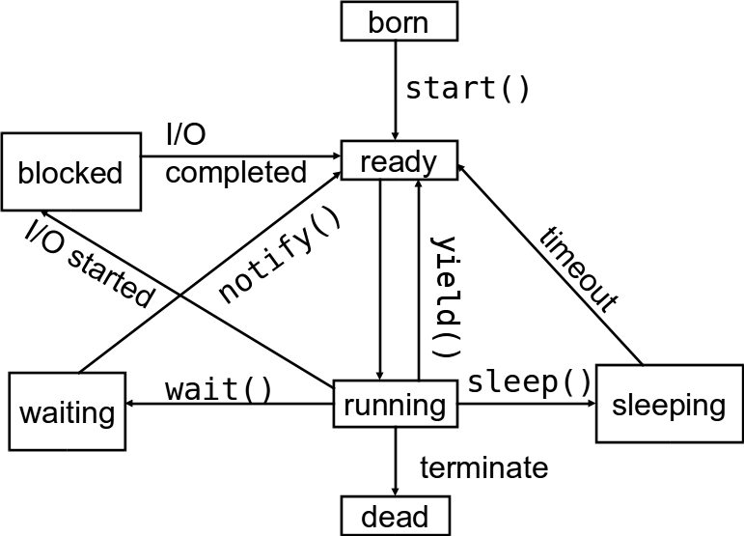
Thread states

Slide 32
Счастливый билет
http://ru.wikipedia.org/wiki/Счастливый_билет

Slide 33

Обедающие философы

Slide 34

Вопросы
vladimir.p.polyakov@gmail.com

